Slide 1
Муниципальное бюджетное дошкольное образовательное учреждение Детский сад №11 «Родничок»
Детский учебно-исследовательский проект
«Грани науки»
Тема: «Как хранить хлеб, чтобы не появлялась плесень»
Выполнила:
Мяконькова Мария, 5 лет
Руководитель:
Жемчугова Мария Игоревна
2023г

Slide 2
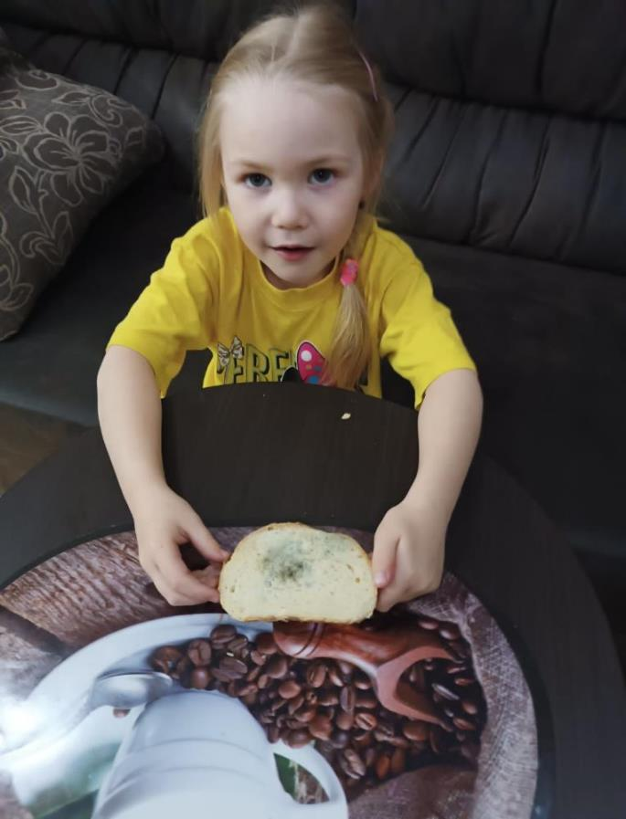
Введение
Когда моя мама идёт в магазин за продуктами, то обязательно покупает хлеб. И однажды, я увидела кусочек, на котором был серо-зелёный налёт. Мама сказала, что это плесень, и такой хлеб есть нельзя. Я спросила у мамы: «А как хранить хлеб, чтобы не появилась плесень?». Мама мне предложила провести опыт с хлебом.

Slide 3

Цель: Узнать, как появляется плесень на хлебе.
Объект исследования: Хлеб.
Предмет исследования: Плесень.
Гипотеза: Плесень будет расти на хлебе при теплой температуре и влажном воздухе при долгом хранении.

Slide 4
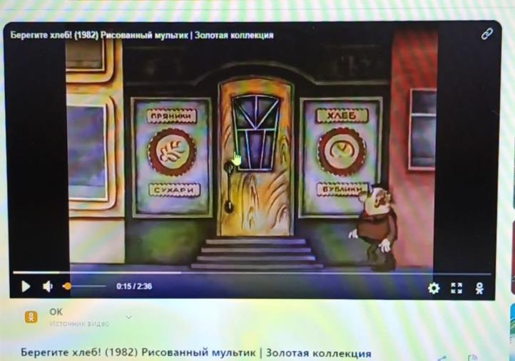

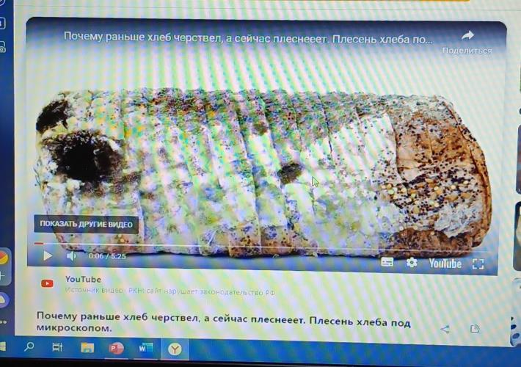

Slide 5
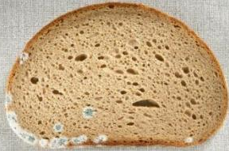
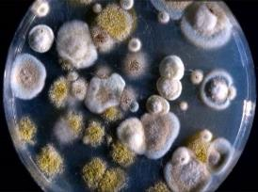
Плесень в жизни человека
Хлебная плесень – это грибки, которые разрослись на некачественно или испорченном хлебе. Она опасна для человеческого организма, особенно для детей и пожилых людей. А также она способна и вылечить множество заболеваний.

Slide 6
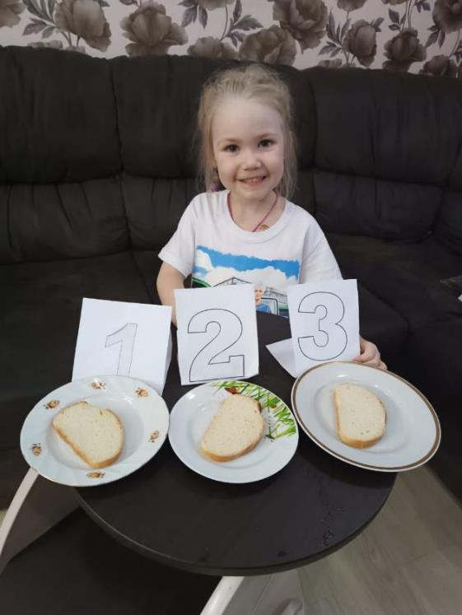
Опыты
Взяли 3 кусочка белого хлеба .

Slide 7
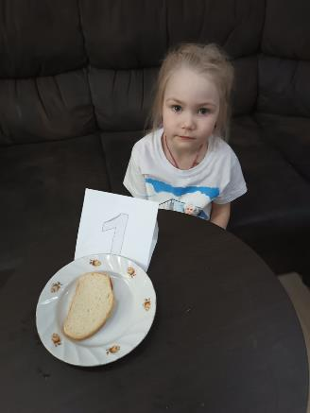
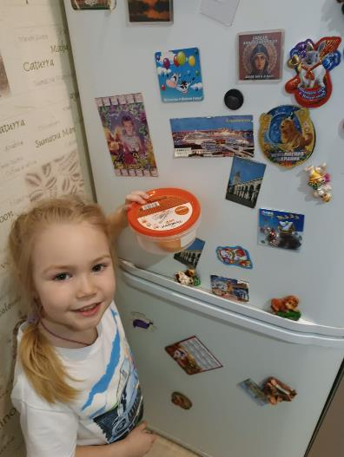
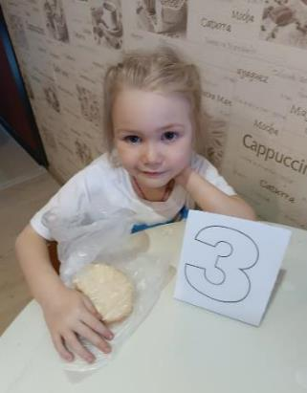
День 1
Кусок №1 оставили просто на тарелке.
Кусок №2 поместили в пищевой контейнер и отправили на хранение в холодильник.
Кусок № 3 положили в пакет и тоже оставили на тарелке при комнатной температуре.

Slide 8
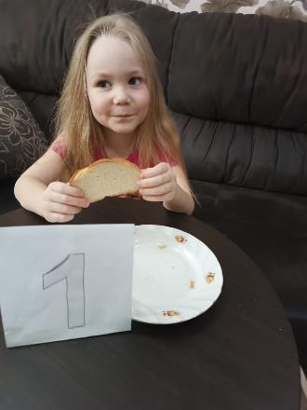
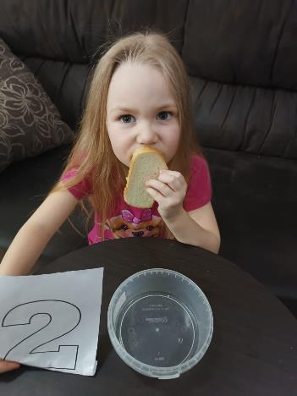
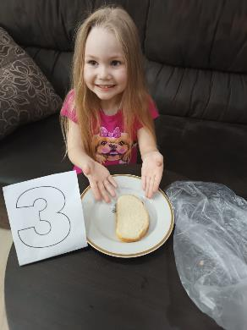
День 2
Кусочек хлеба №1, который был без пакета - он стал твердым, жестким и сухим.
Кусочек хлеба №2, который был в холодильнике, стал холодным, но оставался мягким и ароматным.
Кусочек хлеба №3, тот, что был в пакете, он не изменился, был таким же мягким и ароматным.

Slide 9
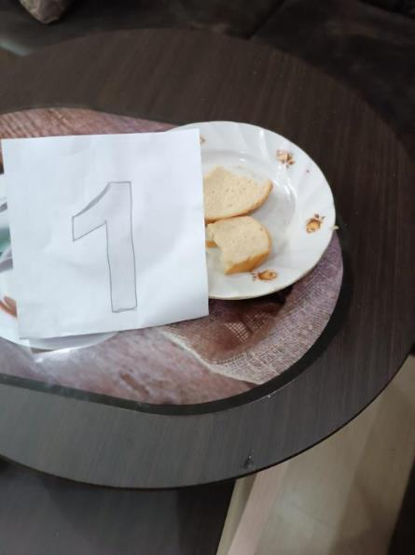
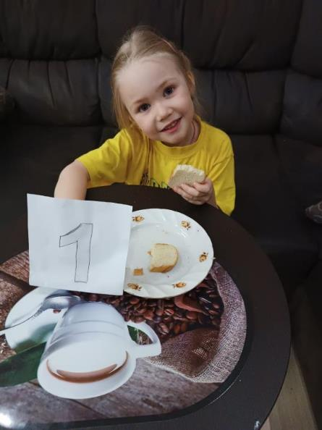
Через несколько дней:
Кусочек хлеба №1 – он остался таким же твердым и жестким и в нескольких местах начала появляться плесень.

Slide 10
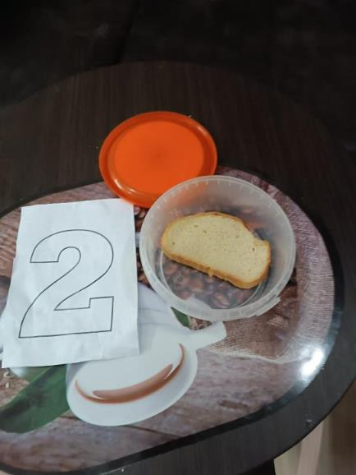
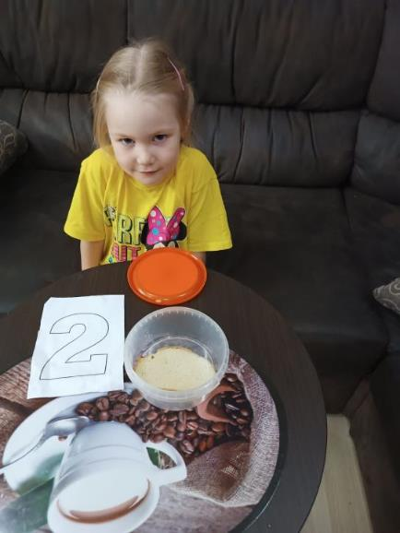
Через несколько дней:
Кусочек хлеба №2, который был в холодильнике, оставался без изменений: холодный, мягкий, только стал менее ароматный.

Slide 11
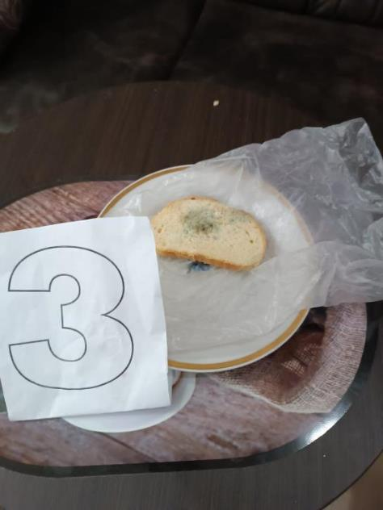
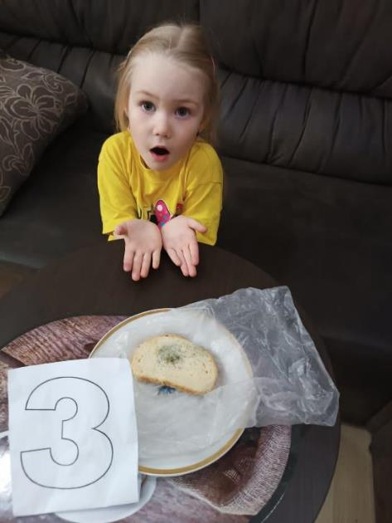
Через несколько дней:
Кусочек хлеба №3, тот, что был в пакете - весь покрылся плесенью, она была черная, белая, синяя и покрывала весь кусочек хлеба полностью.

Slide 12
Выводы по проведенной работе
Наша гипотеза подтвердилась!
Быстрее всего плесень появилась
на куске № 3, который был в пакете, потому что там были благоприятные условия: тёплая температура и влажный воздух.

Slide 13
Правила хранения хлеба
Если нужно хранить хлеб долго, лучше его поместить в холодильник. Он будет холодным, но будет сохранять мягкость. При употреблении его надо разогреть в микроволновке.
Хлеб, хранящийся без пакета, уже на следующий день невозможно кушать, так как он становиться жестким.
Чтобы хлеб дольше сохранил свежесть и вкус, его необходимо держать в пакете.
Срок хранения хлеба в пакете не больше 3 дней, иначе он испортиться и появиться вредная для человека плесень!

